Slide 1
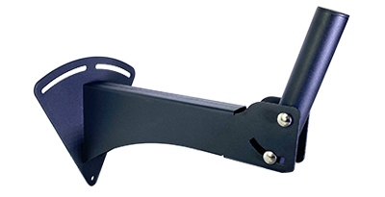
DSB002
SPEAKER BRACKET
스피커 전용 브래킷
용도 : 스피커용
무게 : 1.99kg
허용하중 : 50kg
외형규격(W x H x D)mm : 221 x 350 x 225
옵션/기타 : 좌우/상하 각도조정가능, 스피커 홀컵 전용
취부형태 : 벽부형
재질 : 강철

